Slide 1
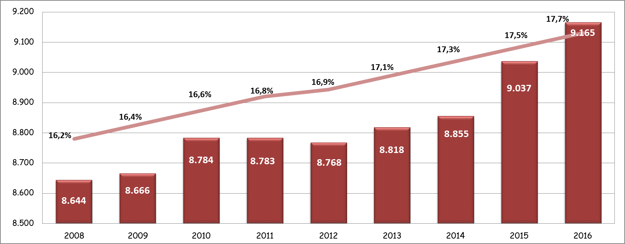
Provincia di Trento: evoluzione del numero di imprese femminili registrate (alla fine del periodo indicato)
Le imprese femminili in Provincia di Trento
Anni 2008 – 2013 : stima effettuata da Ufficio Studi e Ricerche CCIAA di Trento su dati Infocamere
Fonte: elaborazioni Ufficio Studi e Ricerche CCIAA di Trento su dati InfoCamere

Slide 2
Le imprese femminili in provincia di Trento
Imprese femminili registrate per forma giuridica al 31 dicembre 2016
e variazione rispetto al 2015
Il 66,6%
delle imprese registrate
è costituito da
imprese individuali
In aumento le
società di capitale
( +8,8% rispetto al 2015)
Fonte: elaborazioni Ufficio Studi e Ricerche CCIAA di Trento su dati InfoCamere

Slide 3
Le imprese femminili in provincia di Trento
Imprese femminili registrate per settore di attività al 31 dicembre 2016
Fonte: elaborazioni Ufficio Studi e Ricerche CCIAA di Trento su dati InfoCamere

